Slide 1
Учет возрастных и поколенческих особенностей обучающихся в системе подготовки учителей финансовой грамотности
Поволжский институт управления имени П.А. Столыпина
Черняева Татьяна Ивановна,
доктор социологических наук, профессор,
заслуженный работник Высшей школы РФ
Саратов. 19.06. 2020

Slide 2
Система подготовки учителей финансовой грамотности
Социальная жизнь
методист
учитель
ученик
Высшая школа
ТЕРРИТОРИЯ
Школа
Семья

Slide 3
Источники
Л.С.Выготский Детская психология
Поколение Z не делит мир на цифровой и реальный https://mel.fm/novosti/7451960-generationz
Георгий Арабули: 9 простых советов педагога, как учить поколение Z https://mel.fm/microsoft/2150367-new_hobbies
5 главных стереотипов о поколении Z (и насколько они верны) https://mel.fm/microsoft/7508416-generation_z_stereotypes
Какие соцсети предпочитают российские подростки? Исследование https://rusability.ru/news/kakie-sotsseti-predpochitayut-rossijskie-podrostki-issledovanie/
Результаты нарративного интервью с главными врачами перинатальных центров ПФО ( N=5)

Slide 4
Возрастные особенности младших школьников 6-11 лет
Физическое созревание – стабильность
Окостенение скелета, но ещё много хрящевой ткани
Мелкие и точные движения пальцев и кисти руки затруднительны и утомительны
Развивается аналитико-систематическая функция коры; но: преобладает процесс возбуждения → возбудимость и импульсивность
С 2012 года в родильных домах выхаживают младенцев с экстремально низким весом - от 500 граммов. К 7 годам, как правило, такие дети не готовы к школе: гиперактивность, дефицит внимания, полезависимость

Slide 5
Возрастные особенности обучающихся 11- 13 лет
Разные темпы физического развития и полового созревания, скачкообразный характер развития, внутренний дисбаланс
Переход от развития «по социальному проекту» к саморазвитию
Процессы торможения и возбуждения не сбалансированы (периоды заторможенности, сонливости сменяются гиперактивностью)
Чувство взрослости и поиск Я - большая потребность в соц контактах – уход в виртуальность
КИБЕРБУЛЛИНГ

Slide 6
Центениалы
ПОКОЛЕНИЕ Z

Slide 7
Центениалы
Не делят мир на цифровой и реальный
Центениалы любят общаться в Сети, причём анонимно: предпочитают социальные сети, в которых можно прятаться. Это не Twitter, а Snapchat, из которого исчезают сообщения.
Это первое поколение, выросшее в мультикультурной среде. Центениалам всё равно, где родился собеседник и как он выглядит. Пожалуй, это самое терпимое и спокойное поколение

Slide 8
Как технологии повлияли на центениалов?
Предпочитают смотреть, а не читать: используют эмодзи, смайлы, картинки; максимум информации -минимум времени (слабость концентрации)
Почти каждый подросток подписан в инстаграме и на YouTube на десятки блогеров.
Исследование Google: 27% россиян 13-24 лет проводят онлайн более пяти часов в день, а 25% - проверяют новые уведомления каждые полчаса.
Подростки не чувствуют, что обязаны тут же отвечать на полученные сообщения.

Slide 9
Особенности познавательной деятельности
Центениалы учились в обнимку с технологиями и привыкли к перекрёстному изучению предметов. В их голове каждый параграф учебника пронизан гиперссылками, как в «Википедии»
Часто переключают внимание → быстро принимают решения → не любят возвращаться к одному и тому же вопросу
Глобально мыслят и быстро находят нужную информацию→ интерес к исследованиям и открытиям

Slide 10
Ценности и ответственность
Безопасность
Проектирование будущего
минимализм
Больший интерес
к результату, а
не процессу

Slide 11
Приватность и свобода
Константин Филоненко:
«Поколение Z первым столкнулось с серьёзной проблемой защиты своей приватности. Всем есть дело: и родителям, и учителям. Школе важно знать, что говорят о ней за пределами, контролировать информацию в таких пабликах, как „Подслушано“. Поэтому у современных подростков по 2-3 аккаунта в социальных сетях. Происходит некое расщепление личности в интернете».

Slide 12
Преподаватель лицея «Вторая школа» и школы «Летово», лауреат всероссийского конкурса учителей фонда «Династия» и премии Правительства Москвы Георгий Арабули: 9 простых советов педагога, как учить поколение Z

Slide 13
1. Учитывать Twitter-эффект: Масштаб любой работы уменьшается. Раньше школьники писали сочинения, теперь минимальный объём текстов — всего 250 слов.
2. Не заставлять учить то, что не нужно: интересуйтесь трендами, показывайте связь с жизнью

Slide 14
3. Общаться с детьми в соцсетях, но осторожно: Полезный навык - чётко задавать вопросы и понимать лаконичные ответы. Лучше ничего не лайкать, а посты спорного содержания игнорировать
4. Смотреть полезные видео (самому!)

Slide 15
5. Не сравнивать детей с самим собой - Сейчас школьникам нужен азарт, дух соревнования - давать им сложные задачи , упирая на рода спортивные «ачивки» (от английского «achieve» — «достигать
6. Не заставлять их всё делать по шаблону, не давать абстрактных заданий, рассчитанных на два часа

Slide 16
7. Уважать их интересы - Надменный подход «я взрослый, я лучше знаю» лучше оставить
8. Объяснить, почему в учёбе есть смысл
9. Узнать, чего хочет сам ребёнок (а не его родители)

Slide 17
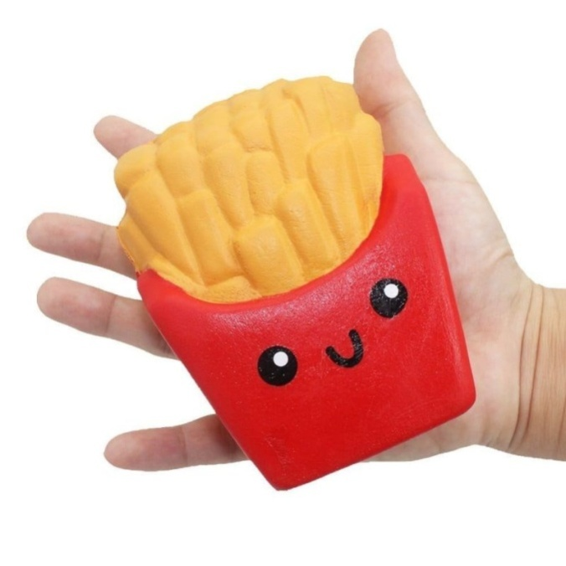
5 увлечений поколения Z, которые не понимают родители
1. Мять сквиши и делать слаймы
2. Снимать ролики в TikTok
3. Смотреть и записывать АСМР-видео
4. Следить за необычными бьюти-блогерами
5. Общаться в новых соцсетях и мессенджерах
https://mel.fm/microsoft/2150367-new_hobbies

Slide 18
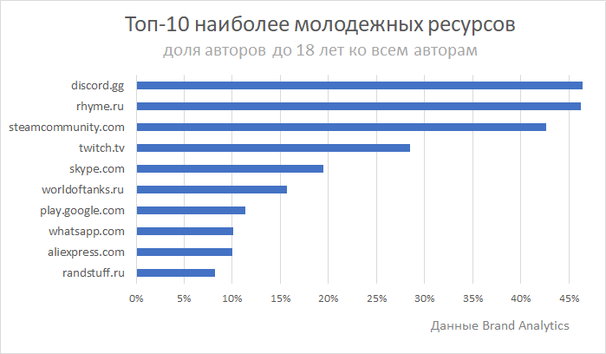
Популярные ресурсы

Slide 19
Пользователям младше 18 лет в первую очередь интересны
Игровые ресурсы – игры, сервисы для стримеров, получение донатов
Медиаресурсы – развлекательные порталы, новости
Мессенджеры
Онлайн-магазины
Музыкальные сервисы

Slide 20
Учет возрастных и поколенческих особенностей обучающихся в системе подготовки учителей финансовой грамотности
Поволжский институт управления имени П.А. Столыпина
Черняева Татьяна Ивановна,
доктор социологических наук, профессор,
заслуженный работник Высшей школы РФ
Саратов. 19.06. 2020

